Slide 1
2024-2025 Akademik Yılı Güz Dönemi
SBP1011 Planlama Stüdyosu 101
PROJE ÖRNEKLERİ

Slide 2
İÇİNDEKİLER
Önsöz
Stüdyo Üyeleri
Proje Örnekleri

Slide 3
ÖNSÖZ
SBP1011 PLANLAMA STÜDYOSU 101’in konusu; Farklı ölçeklerde Mekan, Mekan hiyerarşisi, mekan okuma kavramlarının tümevarım ve tümdengelim yaklaşımları ile (İnsan, Modül, Eklemlenme, Örüntü, Sistem) kavratılması, bu süreçte yapılan çalışmaların yazılı, görsel, sözel ve teknik çizim yöntem - teknikleri (Grafik Diyagram Kolaj Plan Kesit Görünüş vb.) ile hazırlanması ve sunulmasıdır.
Bu doğrultuda;
Öğrencilerin mekânsal kavrayış ve düşünme becerilerinin, görsel (2 ve 3 boyutlu) ifade yeteneklerinin, farklı ölçeklerde teknik çizim ve tasarım becerilerinin geliştirilmesi.
Mekan okuma, yorumlama ve tasarımında tümevarım ve tümdengelim yaklaşımlarının (İnsan, Modül, Eklemlenme, Örüntü, Sistem) anlaşılıp uygulanabilmesi
Görsel iletişim, eleştirel düşünme, yaratıcı problem çözme becerilerinin geliştirilmesi
İnsan-mekan, mekan-kütle (doluluk-boşluk),mekan –mekan, mekan hiyerarşisi, yapılı çevre topoğrafya ilişkilerinin kavratılması
Parçadan bütüne ve bütünden parçaya tanımlanması hedeflenen süreçlerde problem tanımlama, analiz ve tasarım yetkinliklerinin kazandırılması amaçlanmıştır.
SBP 1011 Planlama Stüdyosu 101 – 2024-2025 Güz Yarıyılı Akademik Kadrosu

Slide 4
STÜDYO ÜYELERİ
Prof. Dr. Yelda AYDIN TÜRK (Koordinatör)
Dr. Öğr. Üyesi Zeynep YILMAZ BAYRAM
Dr. Öğr. Üyesi Şeyda BÜLBÜL ARIOĞLU
Dr. Öğr. Üyesi Berna Sezen ÖZEN
Öğr. Görevlisi Ayşegül ÖZYAVUZ
Arş. Gör. Ceren ÜNLÜ ÖZTÜRK
Ali Arda Kaynar
Gökay Maden
Rabia Özbay
Kaan Saral
Feyzanur Şahin
Abdulsamet Ökke
Feyza Nur Ablay
Bekir Alp Göl
Maide Sena Demir
Emin Sinan Karagüzel
Ayşenaz Ulu
Mustafa Emre Özcelep
Erkam Dural
Abdulkadir Haliloğlu
Hasancan Başer
Hüseyin Koç
Şeyma Gezici
Hüseyin Topçu Yamaç
Esra Çatal
Ömer Emir Bayrak
Utkuhan Tercan
Kuzey Akyüz
Fatih Talha Kurucu
Özlem Tüzün
Salih Zeki Kurt
Zeynep Çakıroğlu
Şevval Güneş
Servet Adasu Karadeniz
Nursena Aydın
Hande Şanlı
Deniz Sıla Ertürk
Alperen Eren
Seher Türkyılmaz
Yasemin Batu
Eren Arslan
Muzaffer Aydin
Batuhan Yelkovancı
Yunus Emre Karakuş
Hayat Naz Seis
İnanç Deveci
Berat Balta
Ömer Faruk Coşkun
Anıl Boğoçlu
Cansu Sayın
Talha Buğrahan Dereli
Derya Çepni
Arda Gülçin
Cahit Yanık
Erdem Atalay
Fatma Zehra Atmaca
Osman Kaan Sağlam
Selenay Özhan
Tefikhan Erdoğan
Elif Öktem
Yusuf Şirin
İbrahim Can Efe
Senanur Aydın
Cem Ersan Ersanlı
Elif Naz Güngör
Emre Pehlivan
Murathan Aydın
Yağmur Topal
Hakan Öztürk
Melih Talha Yücel
Zeynep Şevval Şeramet
Melisa Toptaş
Kazım Kerem Ceylan
Muhammed Ayan
Berkant Kılıçoğlu
Muhammed Veysi Ceylan
Ayşe Sezin Örseloğlu
Uğur Pehlivan
Sare Nur Sağlam
Buğra Üçüncü
Beyza Gönül Akan
Kürşad Hocaoğlu
Arda Kaplan
Kaan Ali Arslan
Ebru Kurt
Ahmet Doğan
Şevket Eren Baylan
Hayrunnisa Meletlioğlu
Zeynep Betül Görür
Bahadır Nebioğlu
Ebru Kiprit
Kürşat Furkan Soytürk
Boran Tilki
Serdar Jepbarov
Kamer Demğirmenci
Bayram Akyyev

Slide 5
PROJE ÖRNEKLERİ

Slide 6
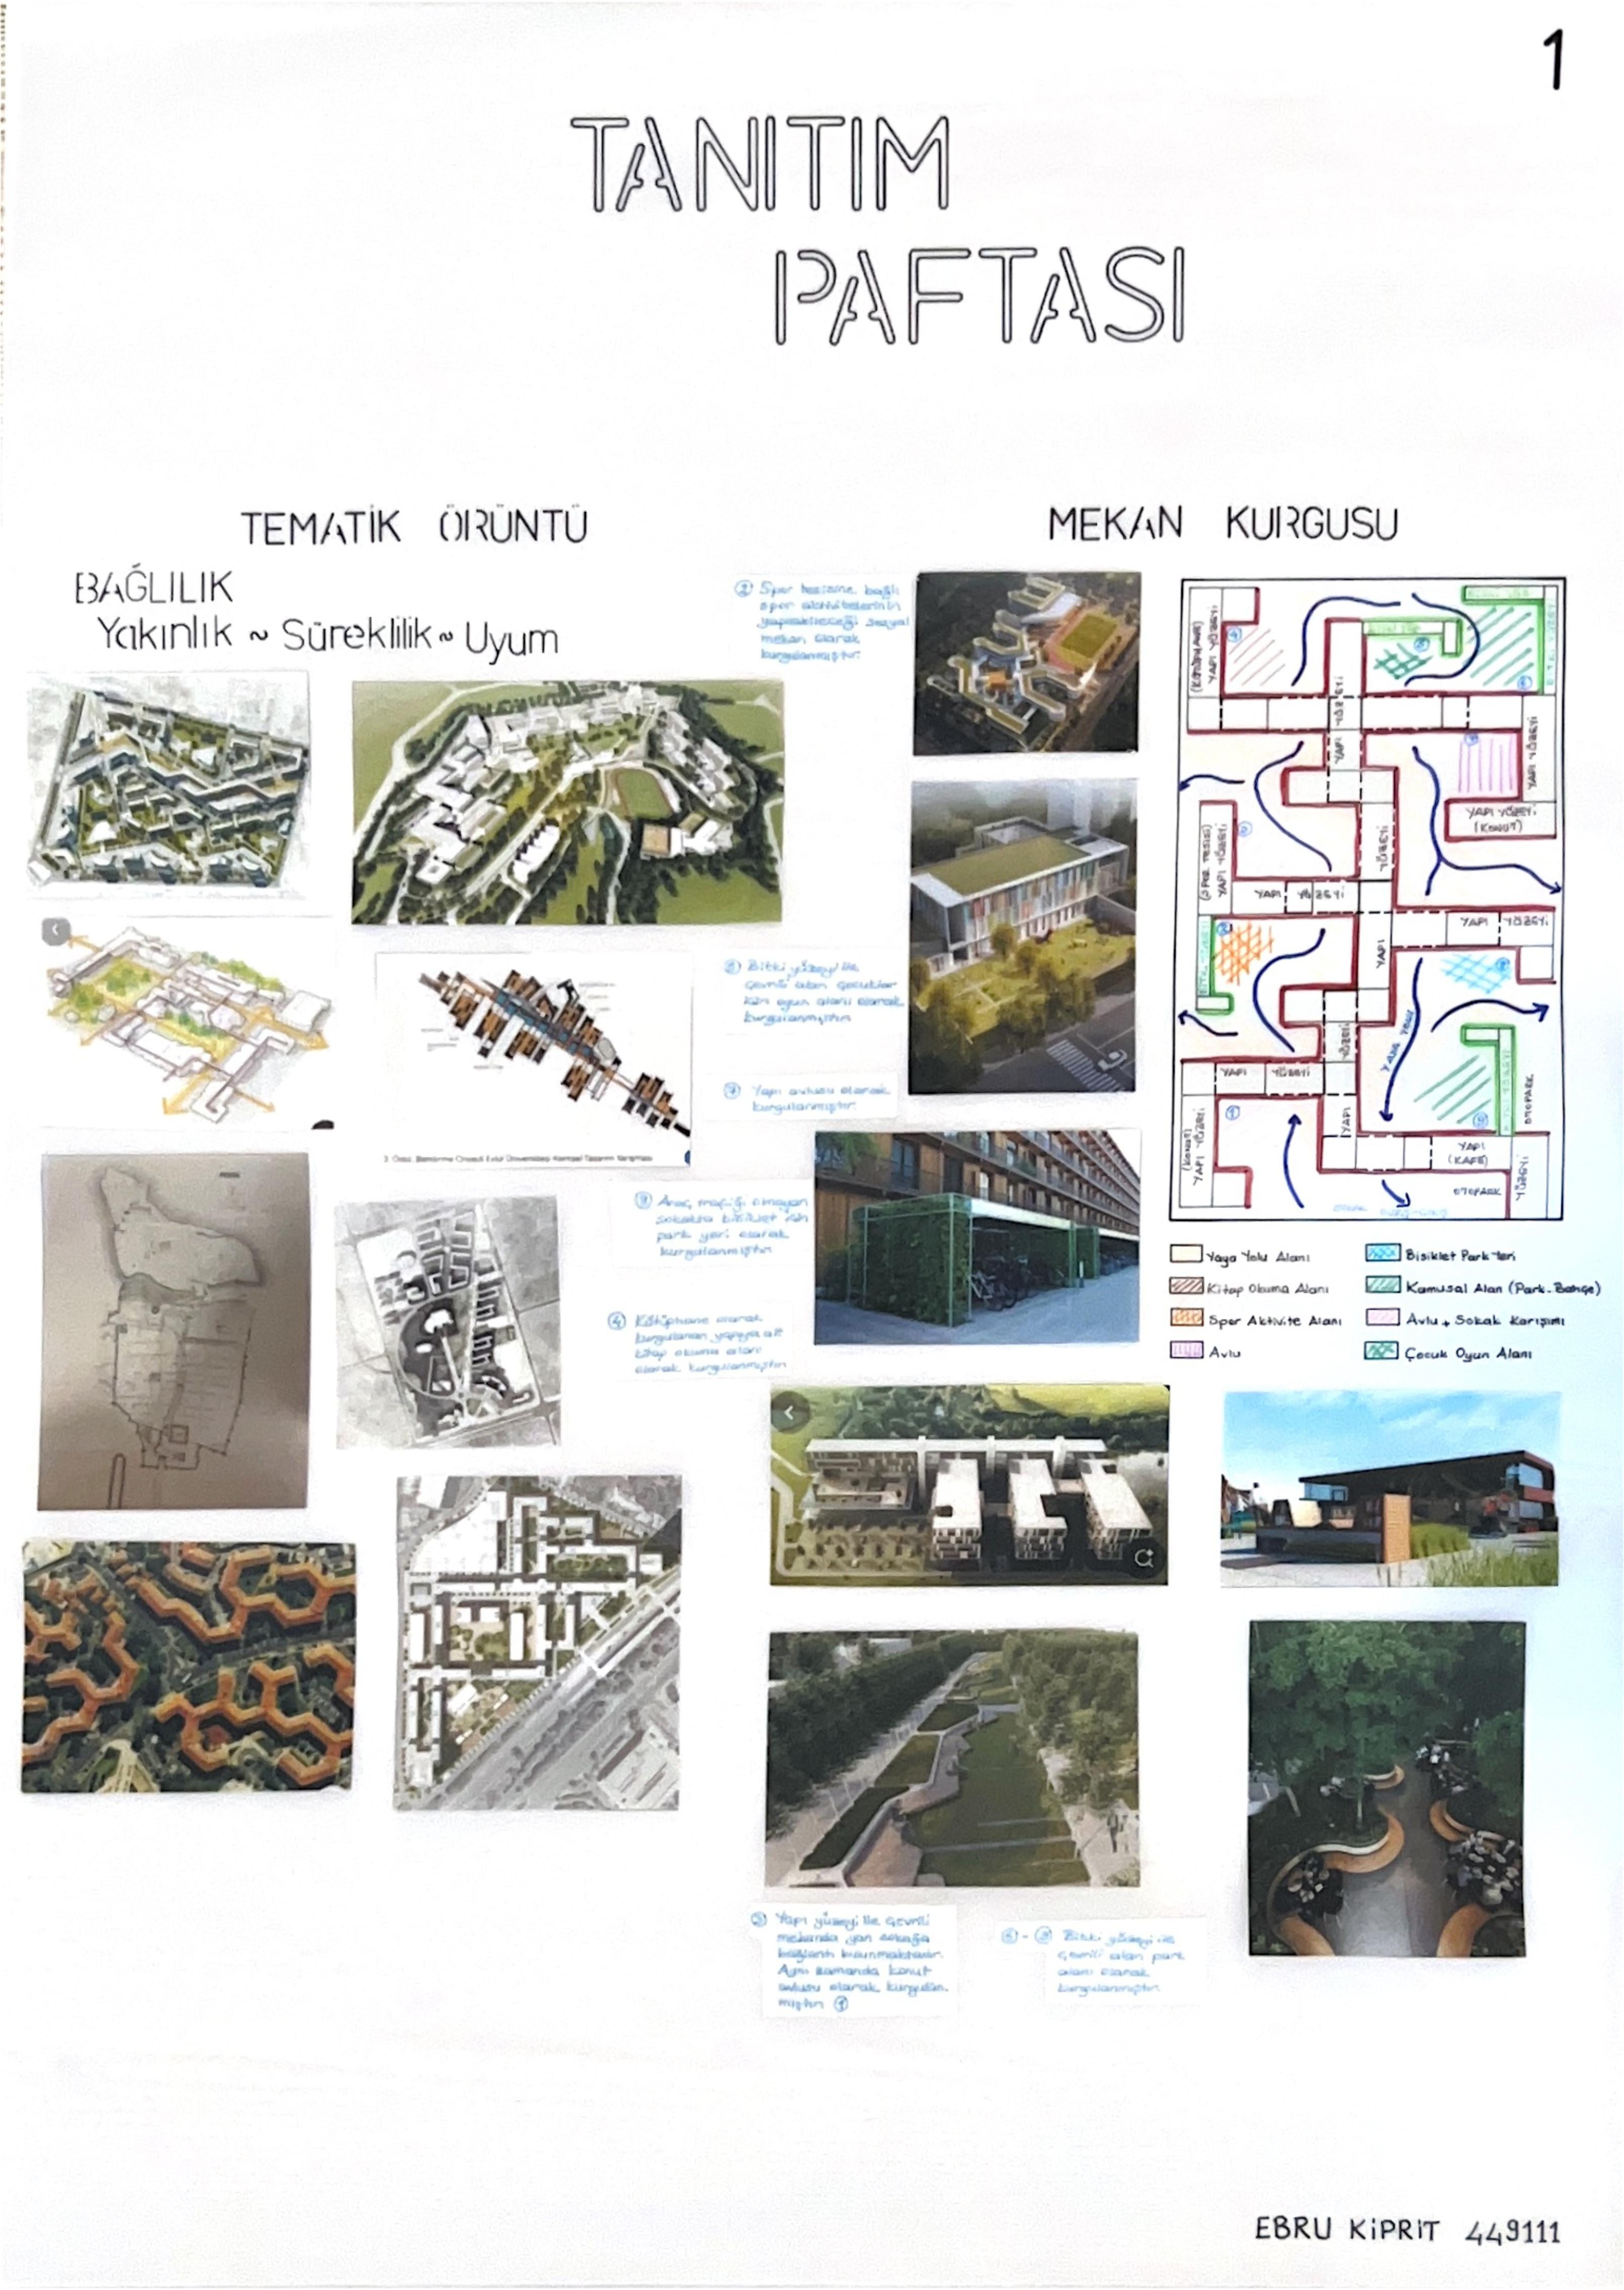
Öğrenci : Ebru KİPRİT
Çalışma Alanı: Ütopik
Konu: Mekan, Mekan hiyerarşisi, mekan okuma
Ölçek: 1/100

Slide 7
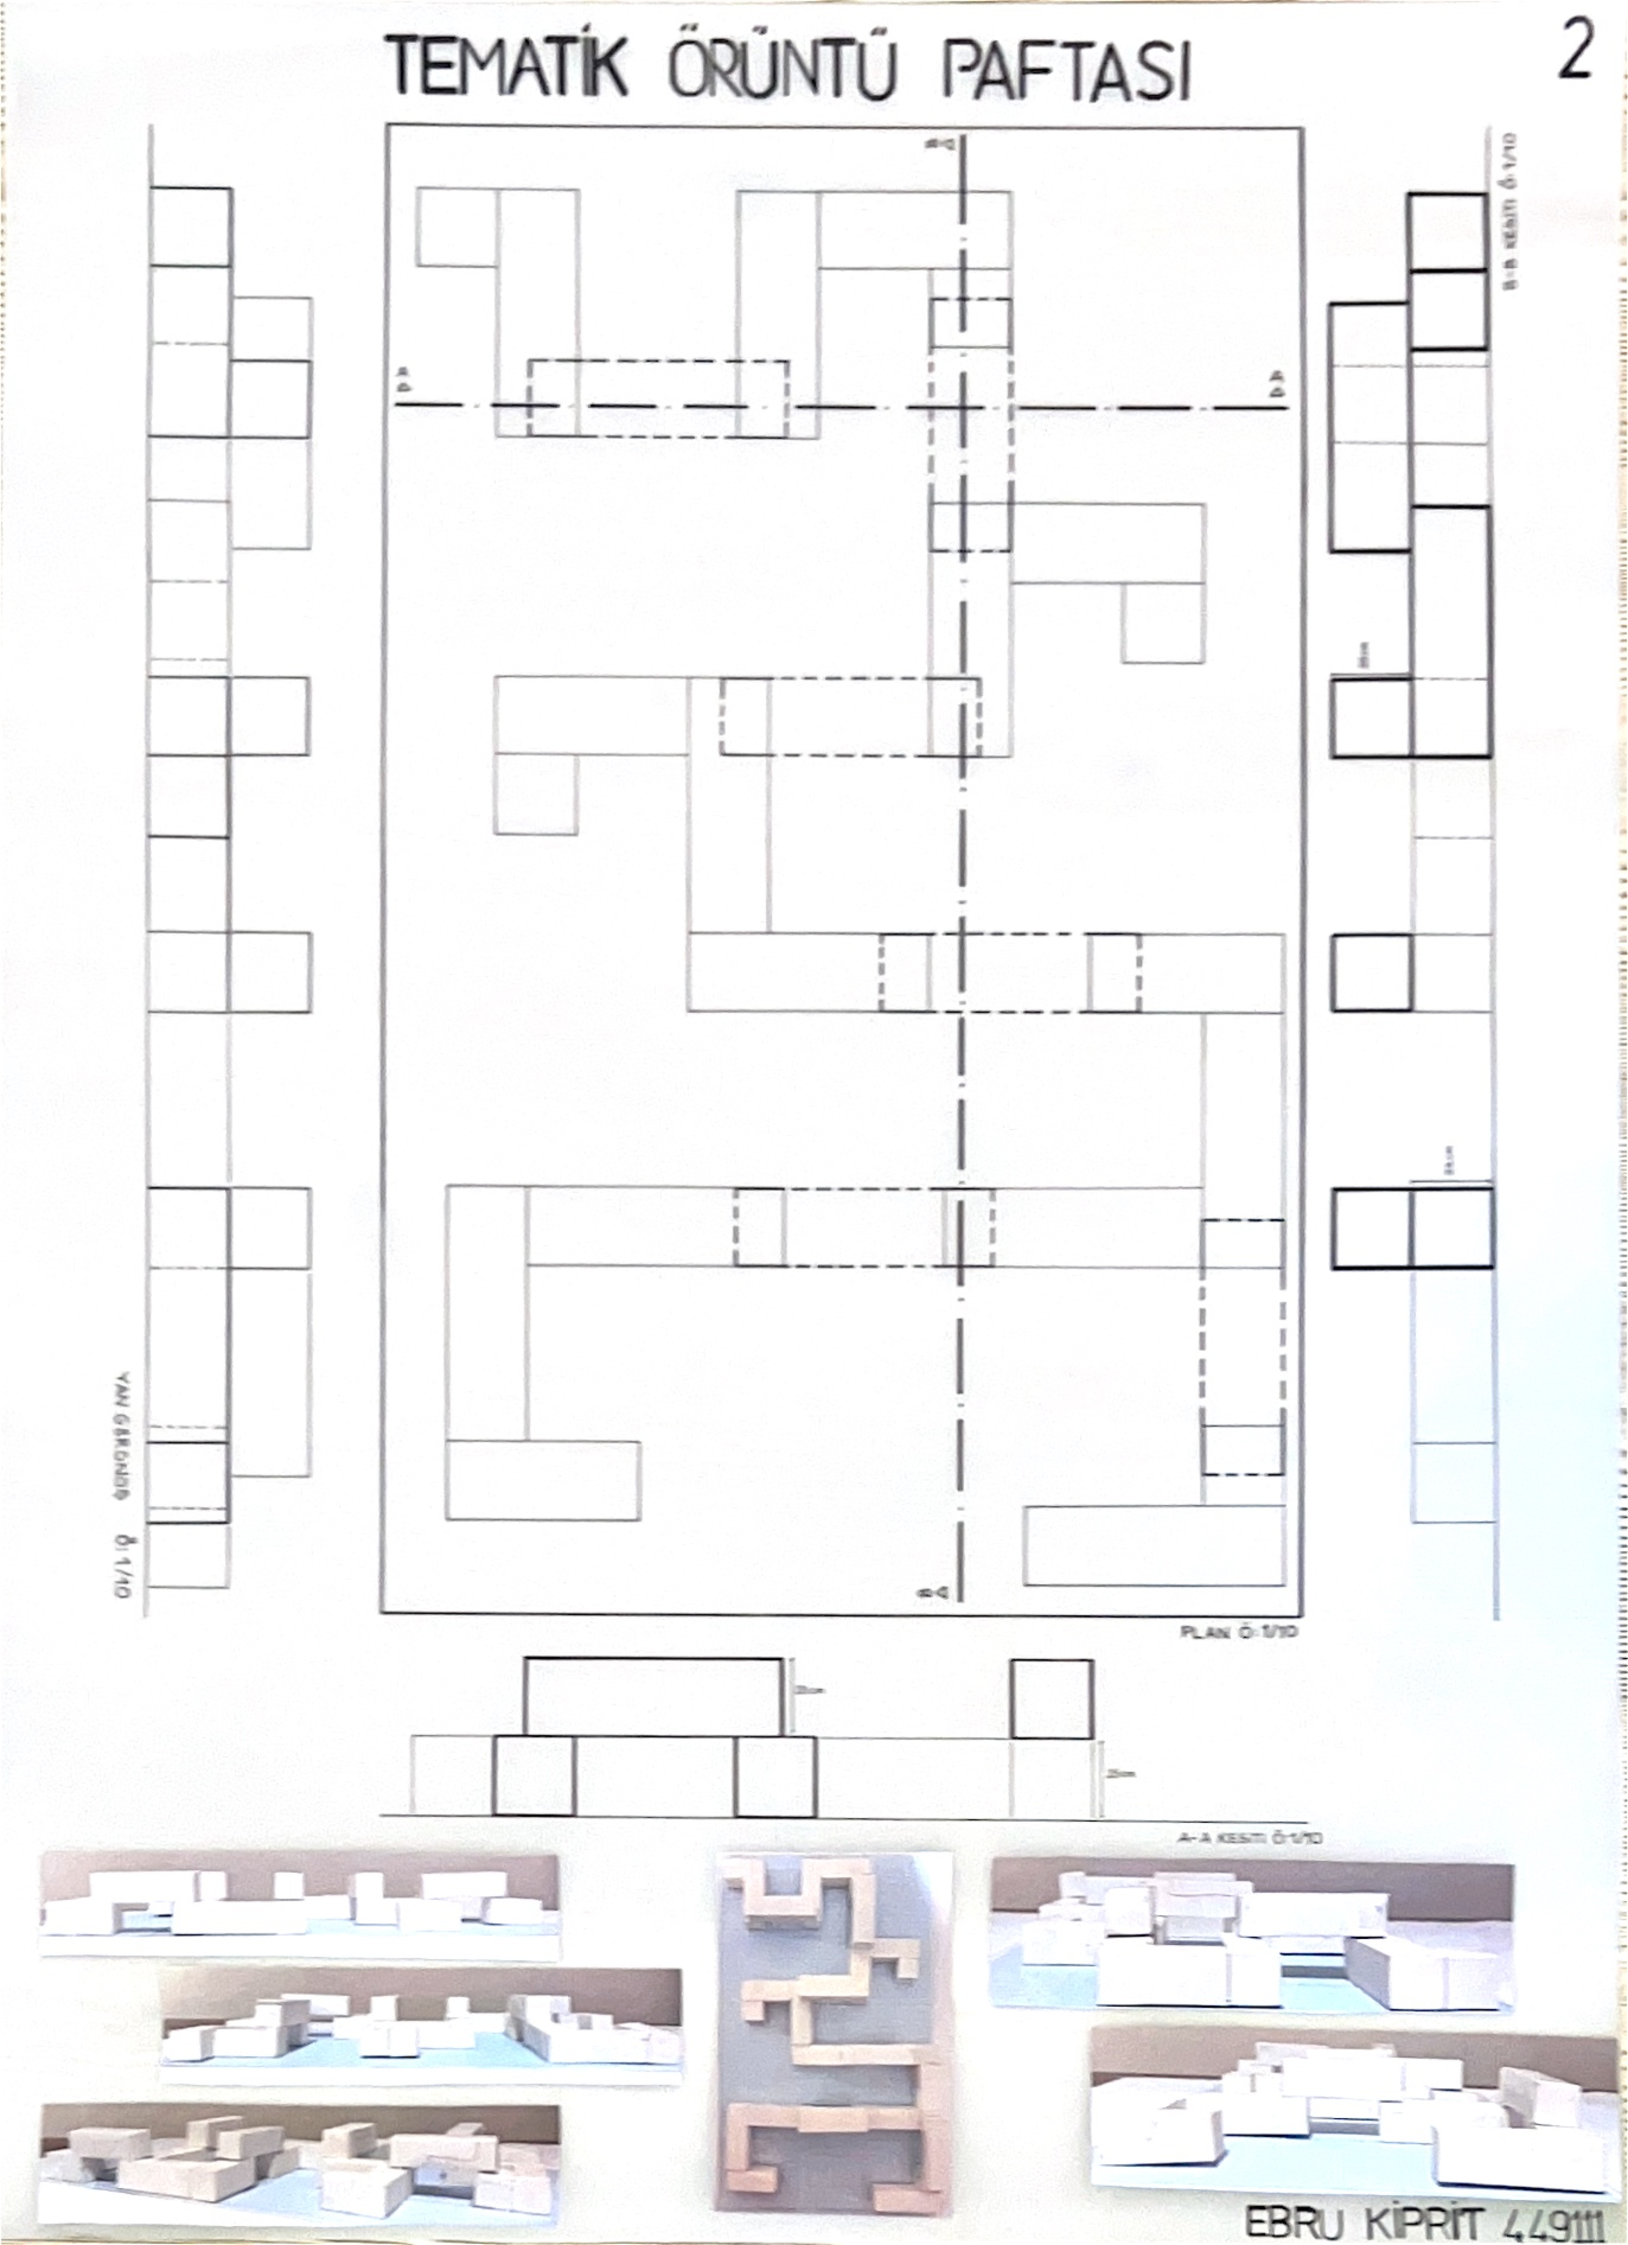
Öğrenci : Ebru KİPRİT
Çalışma Alanı: Ütopik
Konu: Mekan, Mekan hiyerarşisi, mekan okuma
Ölçek: 1/100

Slide 8
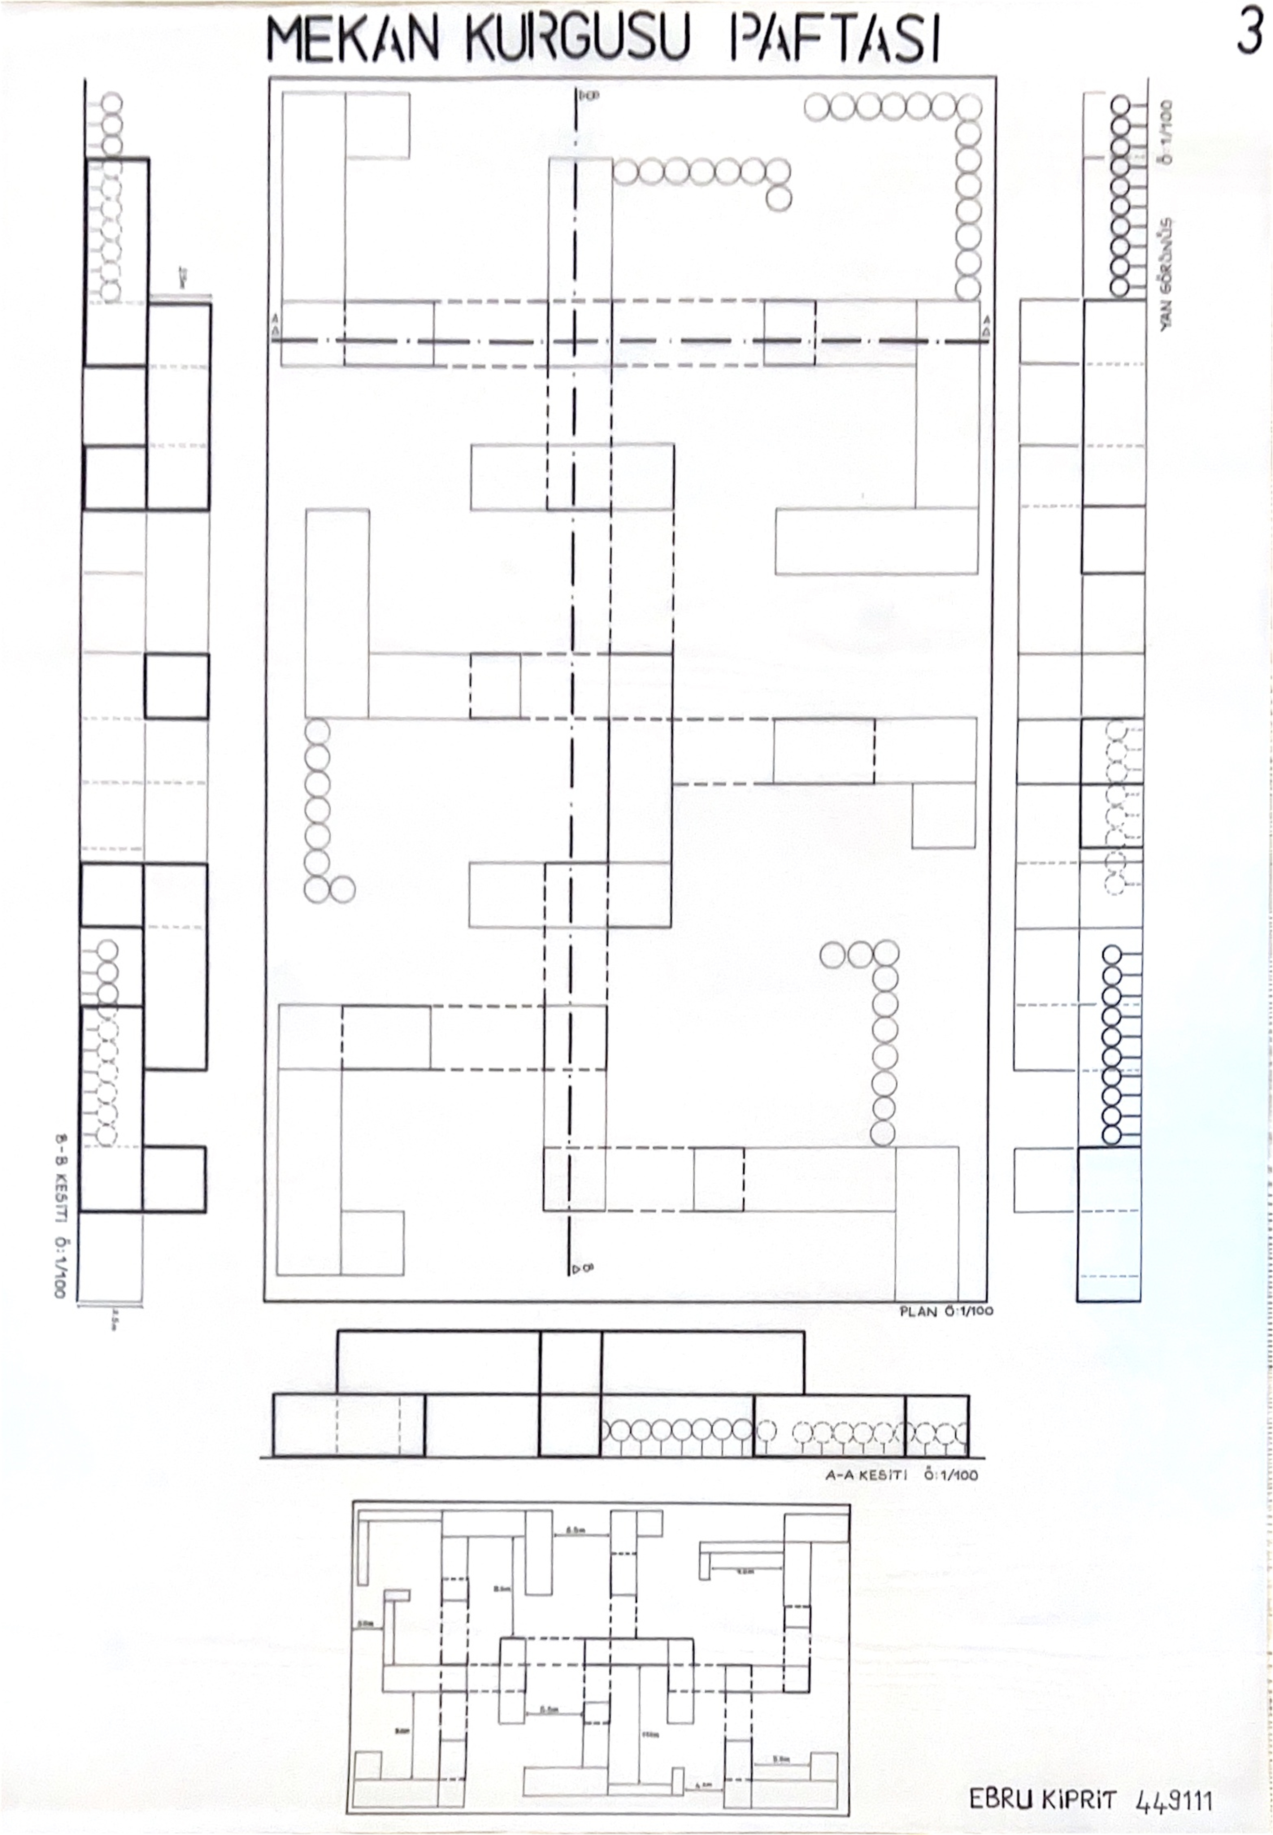
Öğrenci : Ebru KİPRİT
Çalışma Alanı: Ütopik
Konu: Mekan, Mekan hiyerarşisi, mekan okuma
Ölçek: 1/100

Slide 9
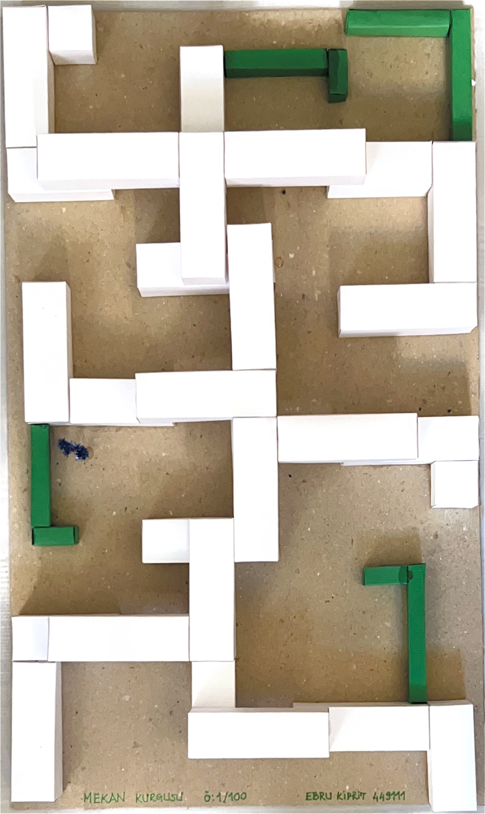
Öğrenci : Ebru KİPRİT
Çalışma Alanı: Ütopik
Konu: Mekan, Mekan hiyerarşisi, mekan okuma
Ölçek: 1/100

Slide 10
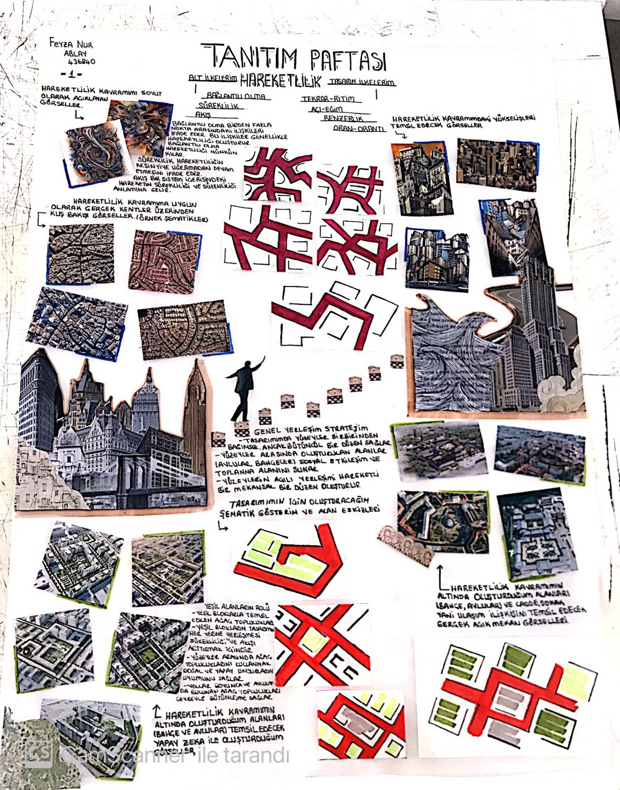
Öğrenci : Feyzanur ALBAY
Çalışma Alanı: Ütopik
Konu: Mekan, Mekan hiyerarşisi, mekan okuma
Ölçek: 1/100

Slide 11
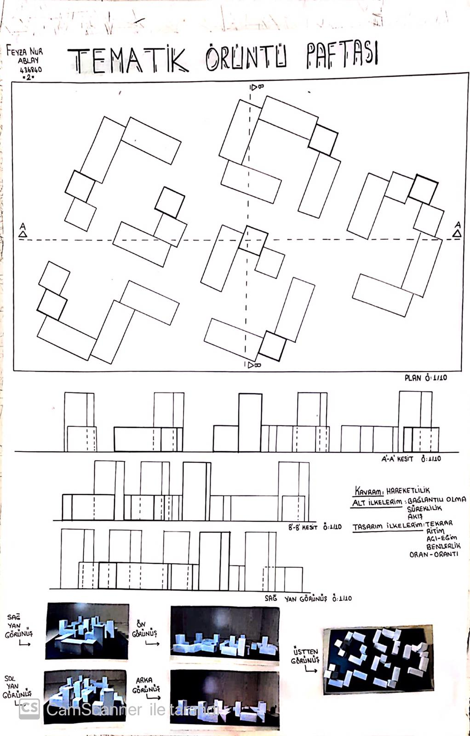
Öğrenci : Feyzanur ALBAY
Çalışma Alanı: Ütopik
Konu: Mekan, Mekan hiyerarşisi, mekan okuma
Ölçek: 1/100

Slide 12
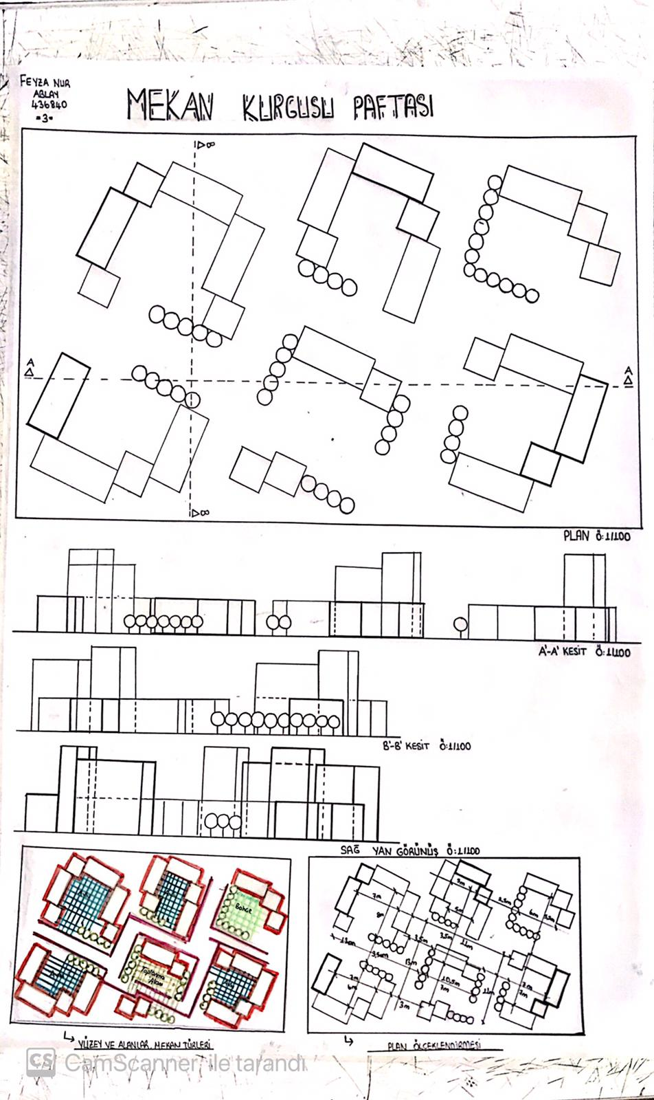
Öğrenci : Feyzanur ALBAY
Çalışma Alanı: Ütopik
Konu: Mekan, Mekan hiyerarşisi, mekan okuma
Ölçek: 1/100

Slide 13
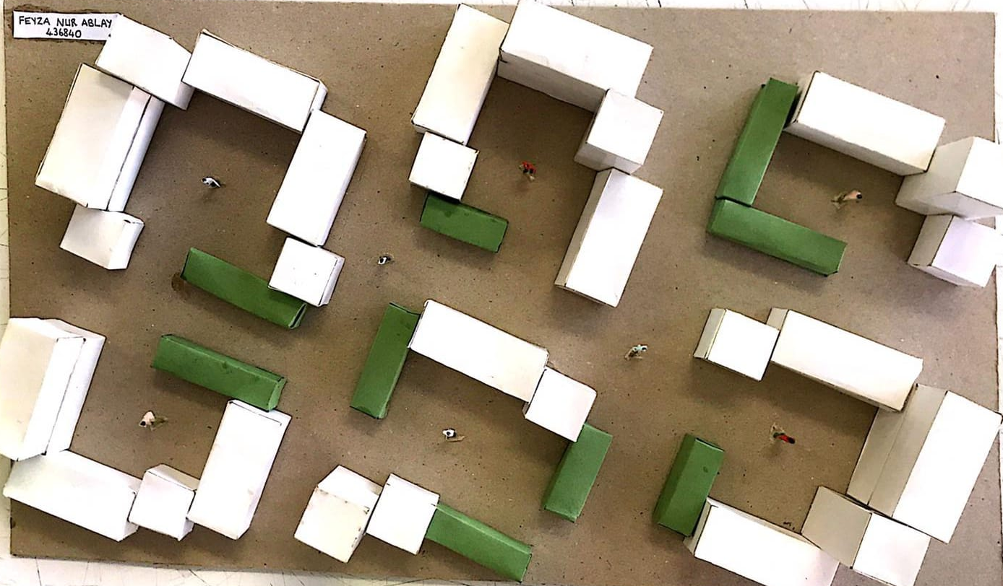
Öğrenci : Feyzanur ALBAY
Çalışma Alanı: Ütopik
Konu: Mekan, Mekan hiyerarşisi, mekan okuma
Ölçek: 1/100

Slide 14
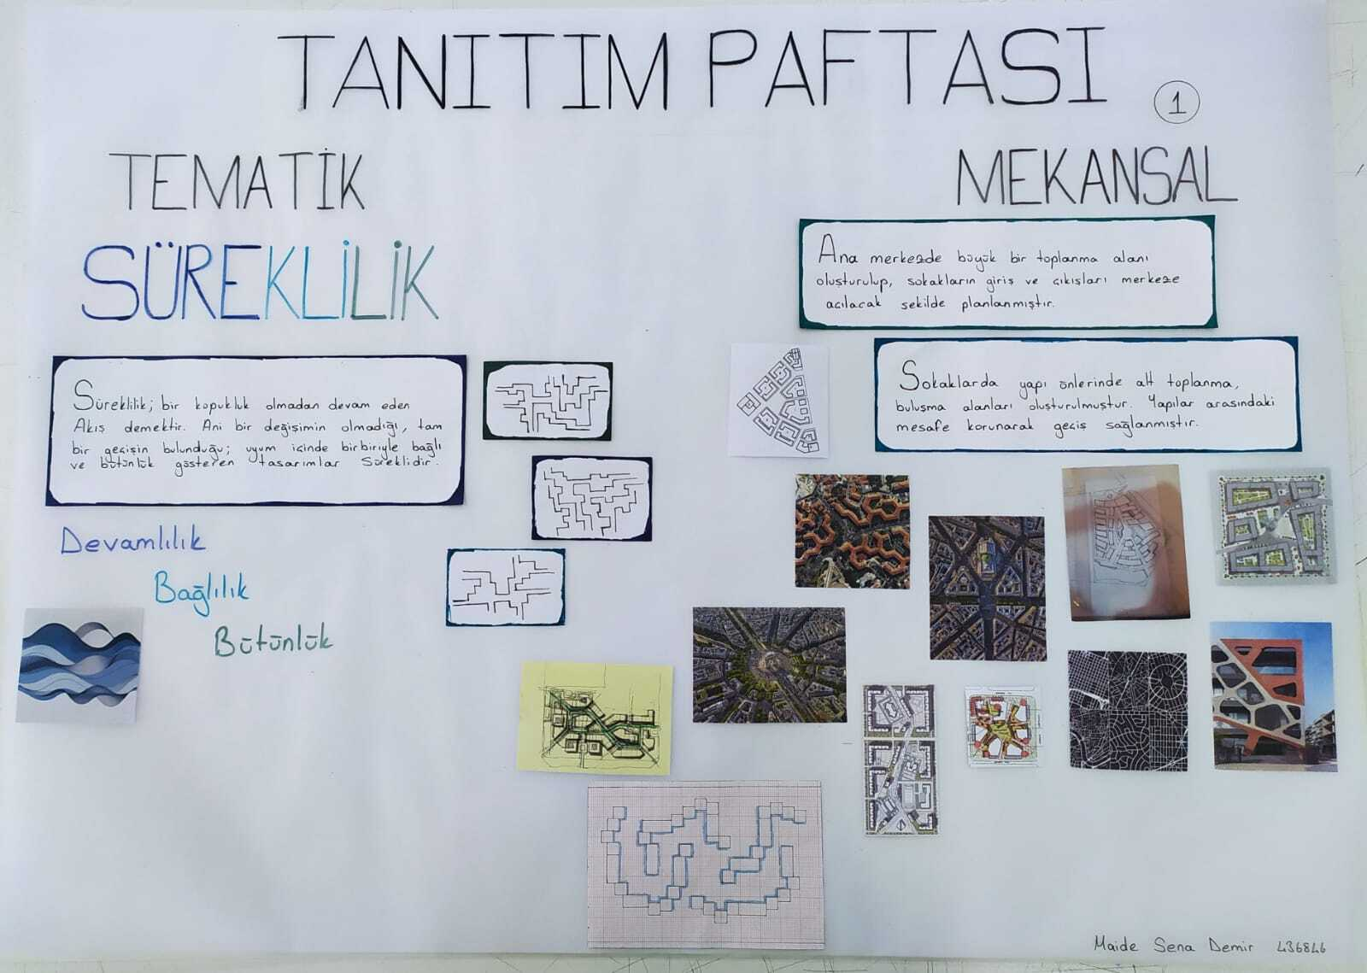
Öğrenci : Maide Sena DEMİR
Çalışma Alanı: Ütopik
Konu: Mekan, Mekan hiyerarşisi, mekan okuma
Ölçek: 1/100

Slide 15
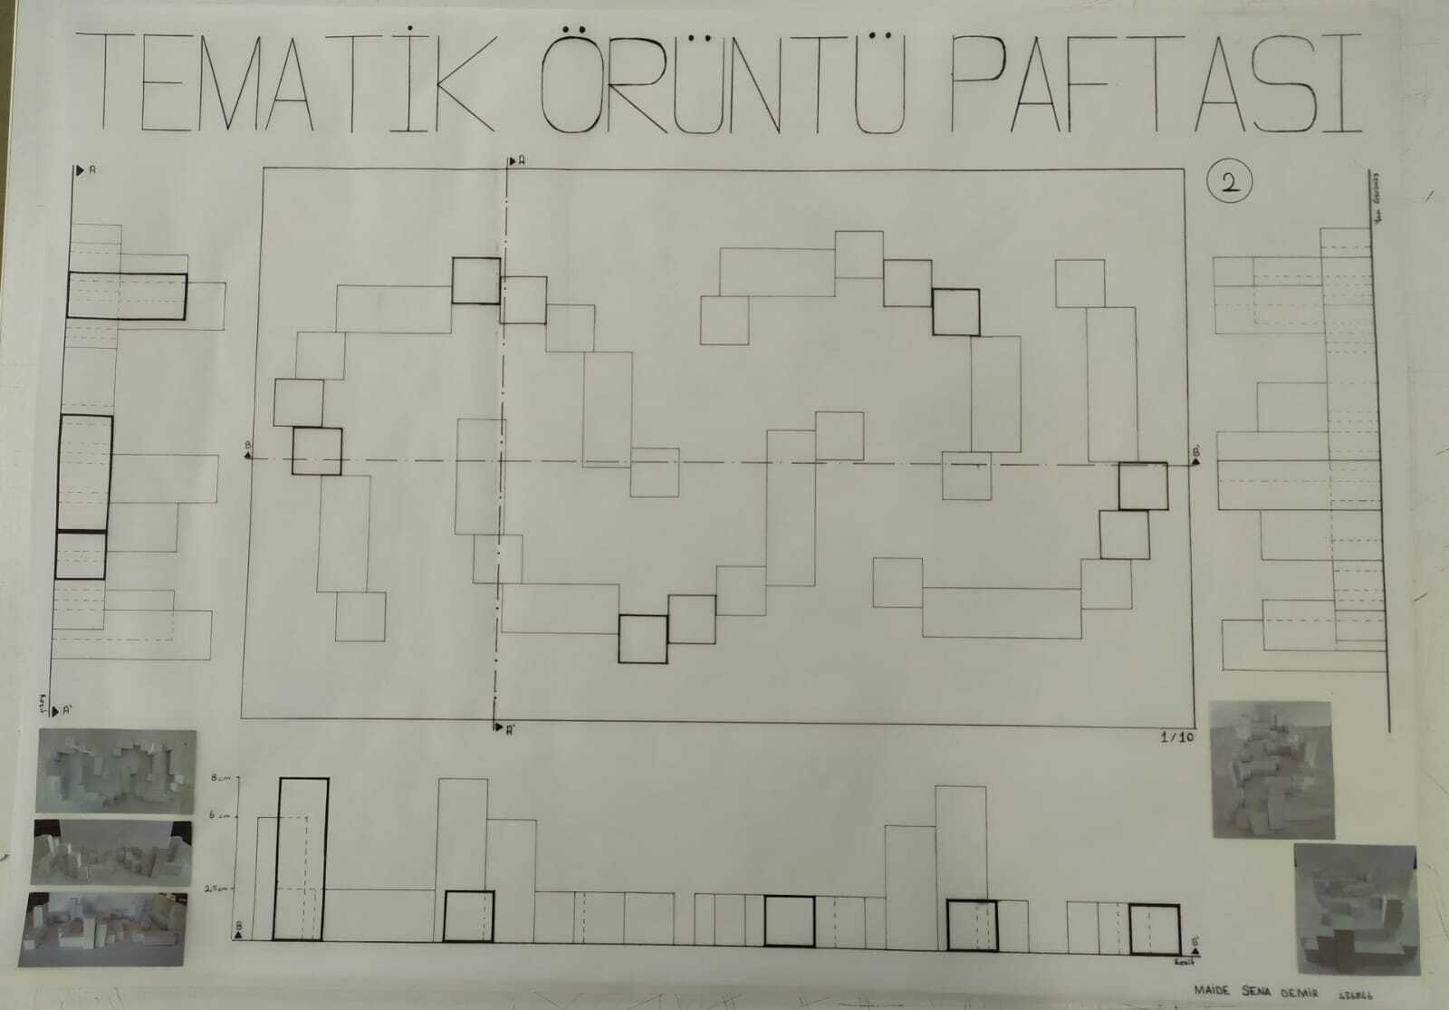
Öğrenci : Maide Sena DEMİR
Çalışma Alanı: Ütopik
Konu: Mekan, Mekan hiyerarşisi, mekan okuma
Ölçek: 1/100

Slide 16
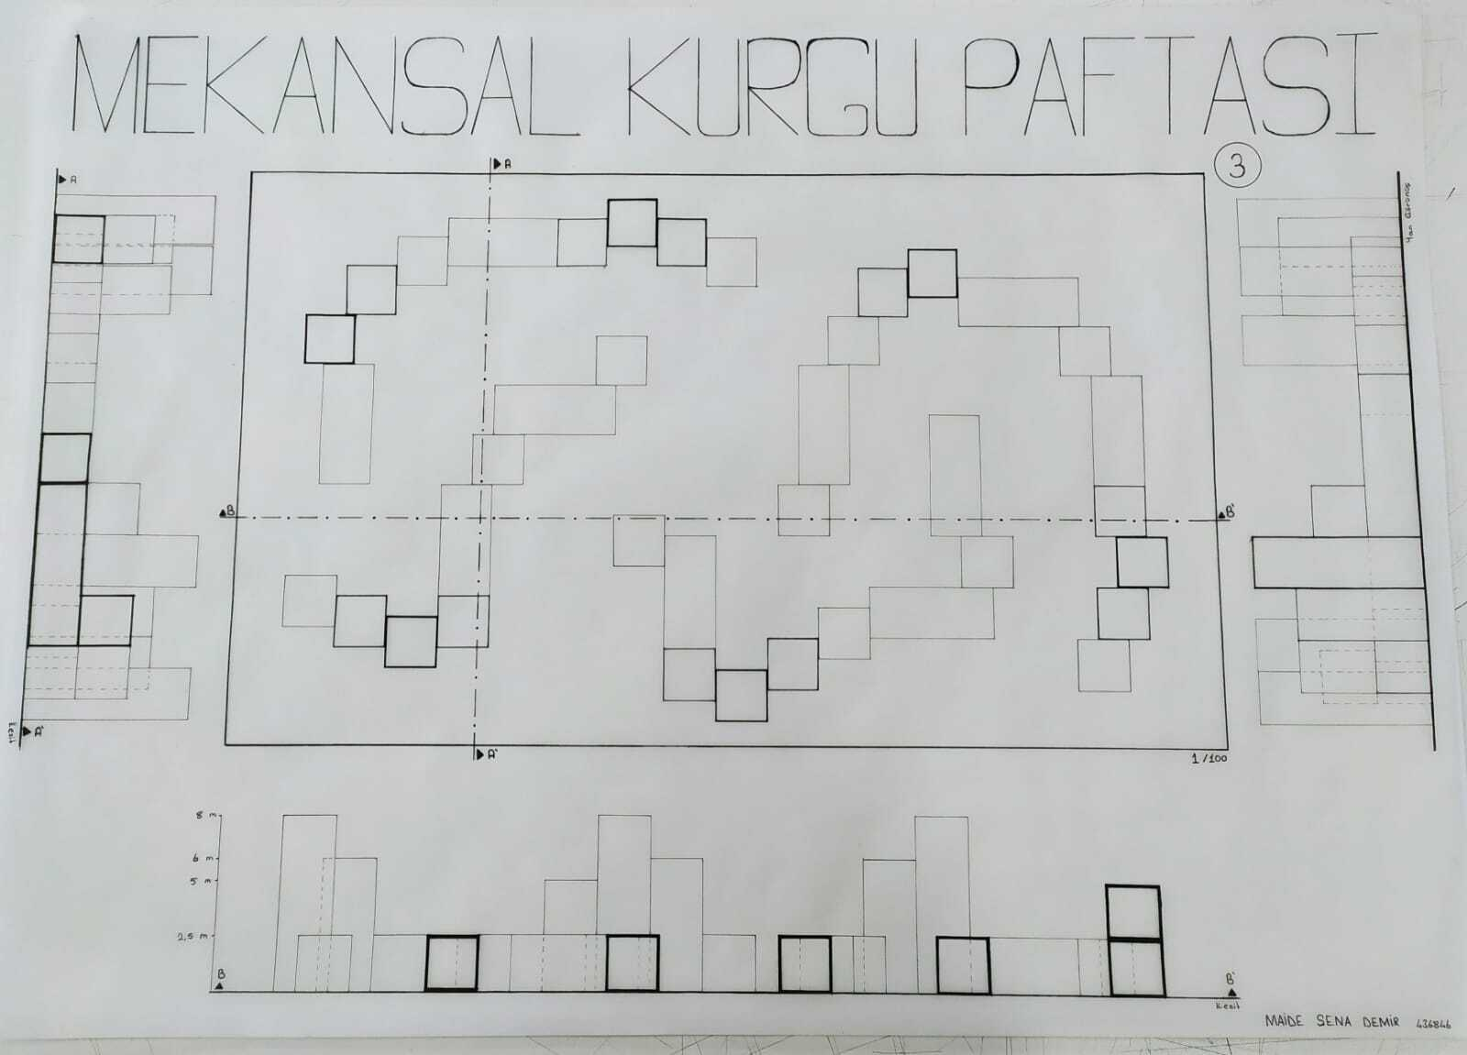
Öğrenci : Maide Sena DEMİR
Çalışma Alanı: Ütopik
Konu: Mekan, Mekan hiyerarşisi, mekan okuma
Ölçek: 1/100

Slide 17
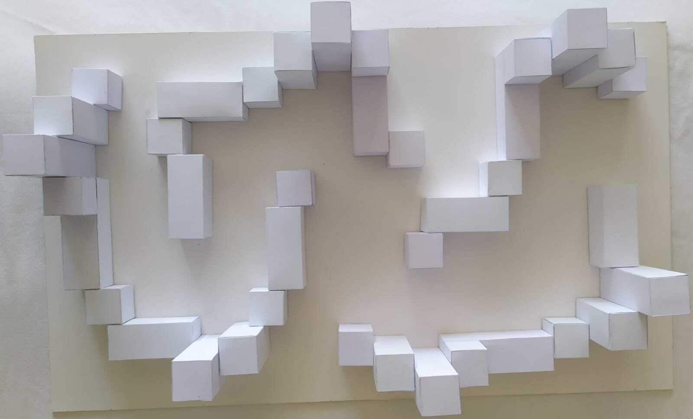
Öğrenci : Maide Sena DEMİR
Çalışma Alanı: Ütopik
Konu: Mekan, Mekan hiyerarşisi, mekan okuma
Ölçek: 1/100

